Slide 1

זיהוי טקסטים אנטישמים מקסים סובוטין עמיאל כהן

Slide 2

מטרת הפרויקט:
מטרת הפרויקט שלנו היא לפתח תוכנה שתדע לזהות תכנים אנטישמיים בטקסטים כתובים. כשדיבור שנאה מתפשט ברשתות החברתיות ובאינטרנט, במיוחד בימים אלו, אנו רואים חשיבות עליונה בפיתוח כלי שיתרום לזיהוי תכנים אנטישמיים כחלק מהמאבק המתמשך בהפצת שנאה בפלטפורמות השונות.

Slide 3
מקור הנתונים:
לצורך הפרויקט שלנו, שילבנו שני סוגי מקורות:
מאגרי נתונים קיימים – Institute for the Study of Contemporary Antisemitism (ISCA) at Indiana University , המאגר כולל טקסטים אשר נאספו מפוסטים ב- Twitter, אשר נבחנו ותויגו על ידי מומחים. במאגר זה נכללים כ-14,800 טקסטים מתויגים מראש, מתוכם כ-2,500 טקסטים סווגו כאנטישמיים והשאר טקסטים רגילים.
נתונים שנאספו באופן עצמאי מתוך Reddit – הנתונים נאספו על ידינו במהלך הסמסטר מתוך Reddit, באמצעות סקריפט שכתבנו כחלק מהמעבדה הראשונה. המאגר מכיל טקסטים שנלקחו מפוסטים ותגובות מתוך מגוון subreddits שונים. מאגר זה מכיל כ- 30,000 טקסטים חצי אנטישמיים וחצי רגילים.

Slide 4

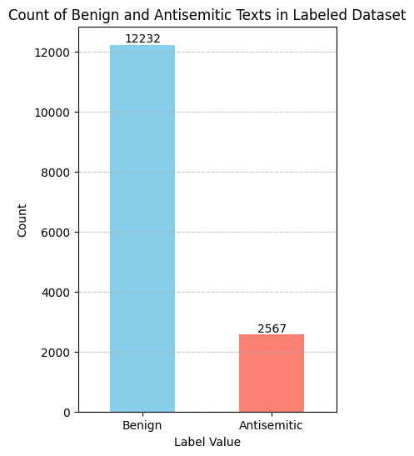
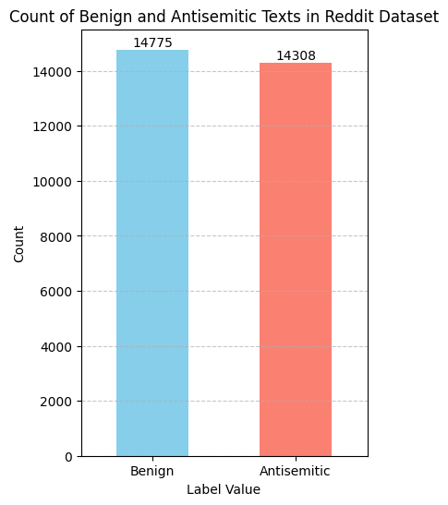
מקור הנתונים:
הטקסטים האנטישמיים שאספנו מ- Reddit כוללים לפחות מילת מפתח אחת מתוך רשימה שהוגדרה מראש, ונלקחו מתוך subreddits רלוונטיים כמו: r/Conspiracy , r/IsraelPalestine , r/Politics ועוד.
הטקסטים הרגילים לא כוללים מילים אלו, ונלקחו מ-subreddits ניטרליים כמו: r/AskReddit ועוד.
המטרה בשילוב הזה הייתה להעשיר את המודל בנתונים אמינים אך גם מגוונים, שמשקפים את השיח האמיתי המתרחש ברשת. עם כל הנתונים ביחד יש לנו כ- 43,800 טקסטים שונים.

Slide 5
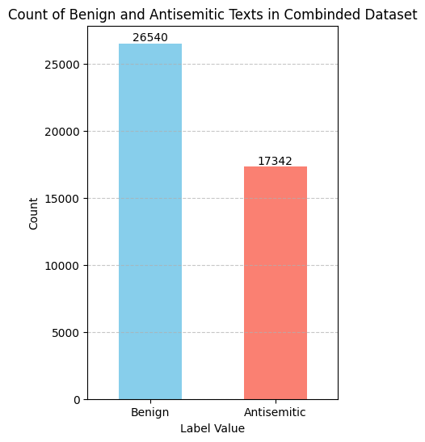
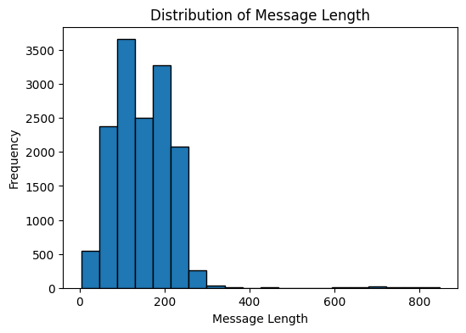
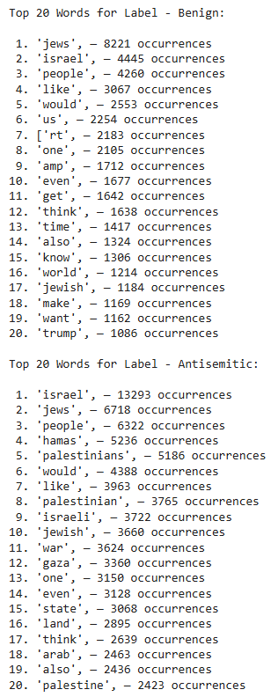
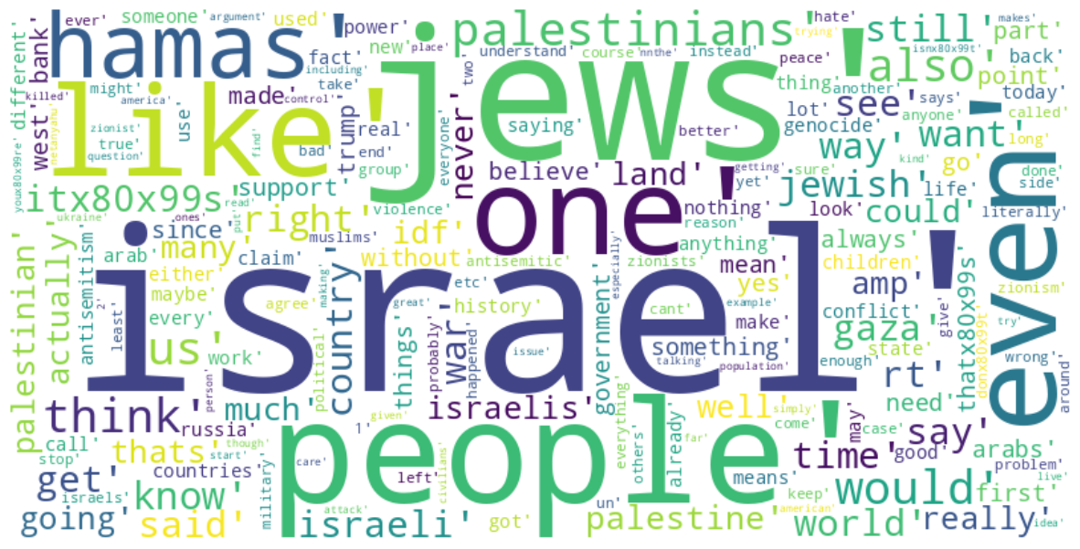
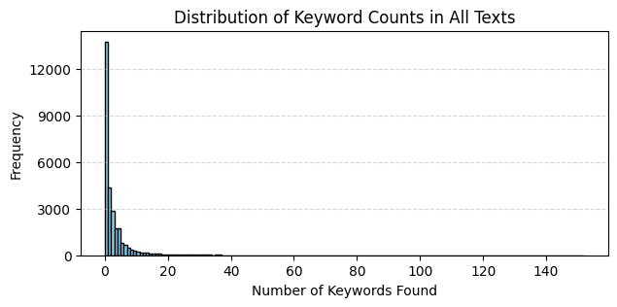
EDA שביצענו על הנתונים:
סה"כ כמות הטקסטים היא 43,882
התפלגות של 60.48% רגיל ו- 39.52% אנטישמי
אורך ממוצע של טקסט רגיל הינו 286 מילים ואילו טקסטים אנטישמים הם 648.
ישנם מילים זהות שמופיעות גם בטקסטים אנטישמים וגם ברגילים בתדירות גבוהה.

Slide 6
האימון של המודלים:
ה- Pre Processing שעשינו לנתונים כלל המרה של הטקסטים לאותיות קטנות, הורדת stop words וגם הורדנו תווים מיוחדים וסימני פיסוק.
ביצענו מספר ניסויים והשתמשנו במספר מודלים כמו: Random Forest, SVM, KNN, Simple Neural Networks
מהניסויים עלה כי Random Forrest מביא תוצאות הכי טובות כאשר Simple Neural Networks מביאים תוצאות דומות גם כן.
עבור כל המודלים השתמשנו בייצוג TF-IDF ונרמלנו את הנתונים בעזרת נורמה L2.

Slide 7
השוואה בין המודלים:
Confusion Matrix | F1 Score | Recall | Precision | Accuracy | הנתונים | המודל
[[2407 40] [220 293]] | 69.27% | 57.12% | 87.99% | 91.22% | Original Labeled Data | Random Forrest
[[4946 362] [529 2940]] | 86.84% | 84.75% | 89.04% | 89.85% | All Data Combined | Random Forrest
[[5253 55] [3237 232]] | 12.35% | 6.69% | 80.84% | 62.49% | All Data Combined | KNN
[[4857 451] [845 2624]] | 80.20% | 75.64% | 85.33% | 85.23% | All Data Combined | SVM
[[4828 480] [546 2923]] | 85.07% | 84.26% | 85.89% | 88.31% | All Data Combined | Simple Neural Network

Slide 8
תיוג מחדש של הנתונים:
כחלק מהפרויקט ניסינו לשפר את התיוג של הנתונים מ- Reddit במטרה לשפר את היכולת של המודל ללמוד. בשביל זה השתמשנו ב- Bidirectional Encoder Representations from Transformers או בקיצור BERT.
BERT הוא כלי שתופס את המשמעות הסמנטית של הטקסט בצורה מאוד טובה, ובעזרנו ניתן לחשב את מידת הדמיון בין טקסטים שונים.
השתמשנו בכלי זה כדי למצוא את מידת הדמיון בין טקסטים מ- Reddit לטקסטים מתוך ה- Dataset המתויג, פעולה זו אפשרה לנו לתייג את הנתונים שאספנו מ- Reddit בצורה יותר מדויקת, לפי ההתאמה שלהם לטקסטים במאגר הקיים.
כלומר, ככל שהטקסט מ- Reddit דומה יותר לטקסטים אנטישמים מהמאגר המתויג, אנחנו נתייג אותו כאנטישמי.

Slide 9
תיוג מחדש של הנתונים:
למרות המאמצים, פעולה זו לא תרמה לשיפור ביצועי המודל. להפך, התיוג החדש של הנתונים הוביל ללמידה פחות אפקטיבית של המודלים, ולכן החלטנו שלא להמשיך עם מודלים אלה.
להלן התוצאות שקיבלנו עם התיוג החדש:
Confusion Matrix | F1 Score | Recall | Precision | Accuracy | הנתונים | המודל
[[4946 362] [529 2940]] | 86.84% | 84.75% | 89.04% | 89.85% | All Data Combined (Original Labels) | Random Forrest (Best Model So Far)
[[6937 85] [1455 300]] | 28.04% | 17.09% | 77.92% | 82.45% | All Data Combined (BERT Labels) | Random Forrest
[[6978 44] [1549 206]] | 20.55% | 11.74% | 82.40% | 81.85% | All Data Combined (BERT Labels) | XGBoost
[[6986 36] [1586 169]] | 17.24% | 9.63% | 82.44% | 81.52% | All Data Combined (BERT Labels) | Simple Neural Network

Slide 10
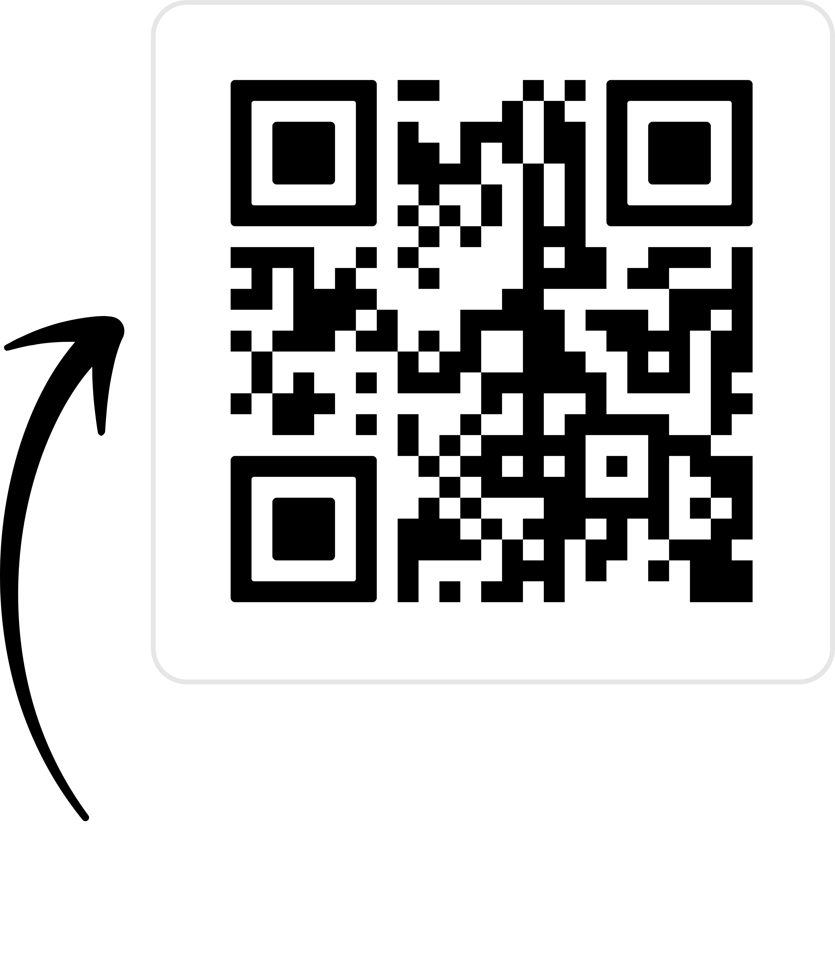
החלק האפליקטיבי:
טלגרם בוט
מה עושה הבוט?
הבוט משתמש במודלים של למידת מכונה כדי לנתח טקסט ולזהות אם הוא אנטישמי.
כל מה שצריך לעשות: להזין טקסט.
תוך שניות תקבלו תשובה האם מדובר בתוכן אנטישמי או לא.

Slide 11
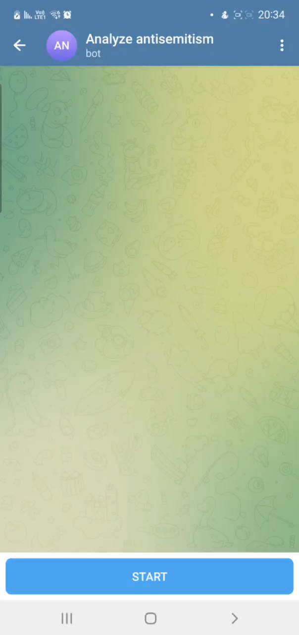
הדגמה:

Slide 12
סיכום ומסקנות:
מסקנה עיקרית לאחר בדיקה ידנית של המודל:
המודל מגלה רגישות גבוהה יותר למונח "ציונים" לעומת "יהודים". אנו מניחים שזה נובע מהאופן שבו אנטישמיות באה לידי ביטוי בשיח העכשווי – במיוחד ברשתות כמו Reddit. משתמשים אנטישמיים נוטים לעיתים להסוות את עמדותיהם תחת כותרת של ביקורת פוליטית, ובמקום להשתמש ישירות במונח "יהודים", בוחרים לתקוף את "הציונים". שינוי זה במינוח מאפשר להם לעקוף מגבלות של תקינות פוליטית ונהלים קהילתיים, מבלי לשנות את המסר האנטישמי הבסיסי.
הפרויקט מדגים את הפוטנציאל וגם את המורכבות בזיהוי אנטישמיות בעידן של שיח חמקמק.

Slide 13

Questions ?

